Slide 1

My Democracy
Ομάδα Νο 35
Ηλίας Μπεζαντάκος
Κωνσταντίνος-Ιωάννης Κορναράκης
Γεώργιος Σπινάρης

Slide 2
Το πρόβλημα/ Η ευκαιρία
Θεωρούμε ότι πρέπει να δημιουργηθεί μια ψηφιακή πλατφόρμα, στα πλαίσια της σύγχρονης ψηφιακής εποχής στην οποία ζούμε, έτσι ώστε να εφαρμόζεται άμεση Δημοκρατία και μάλιστα σε επίπεδο κάθε δήμου ή κοινότητας ξεχωριστά μέσω των τρόπων οι οποίοι θα αναλυθούν παρακάτω.
Έπειτα από έρευνα προέκυψε ότι το 80% του κοινού αντιμετωπίζει την ιδέα αυτή θετικά.

Slide 3
Προσέγγιση
Προσφερόμενες υπηρεσίες
Κάθε δήμος της χώρας θα ενταχθεί στην πλατφόρμα και κάθε πολίτης του αντίστοιχου δήμου θα είναι μέλος βάσει των στοιχείων που θα δίνονται κατά την εγγραφή του στην πλατφόρμα.
Τον κυρίαρχο ρόλο στη λήψη των αποφάσεων θα τον έχουν οι πολίτες καθώς και στα γεγονότα που διαδραματίζονται στην περιοχή και κατά επέκταση στη χώρα.
Θα μπορεί να γίνει δημιουργία αιτημάτων από κάθε χρήστη και πάνω σε αυτό να ψηφίζουν και να σχολιάζουν οι άλλοι χρήστες.

Slide 4
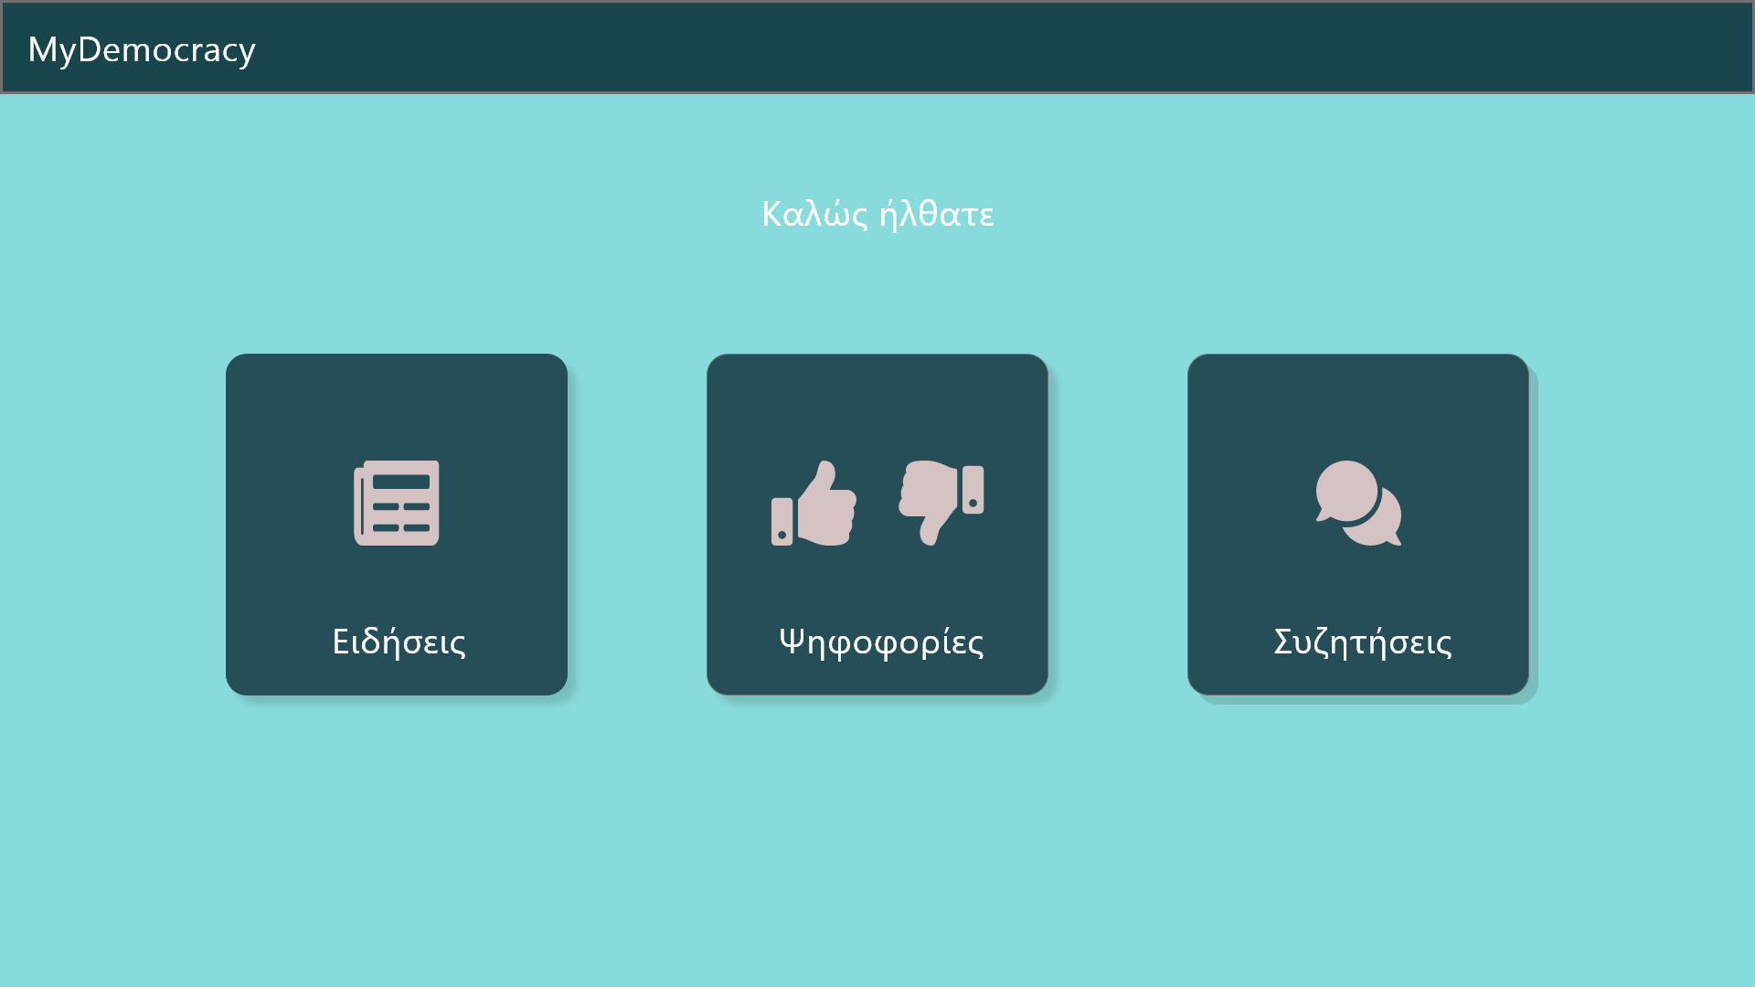
Mock up / Demo

Slide 5
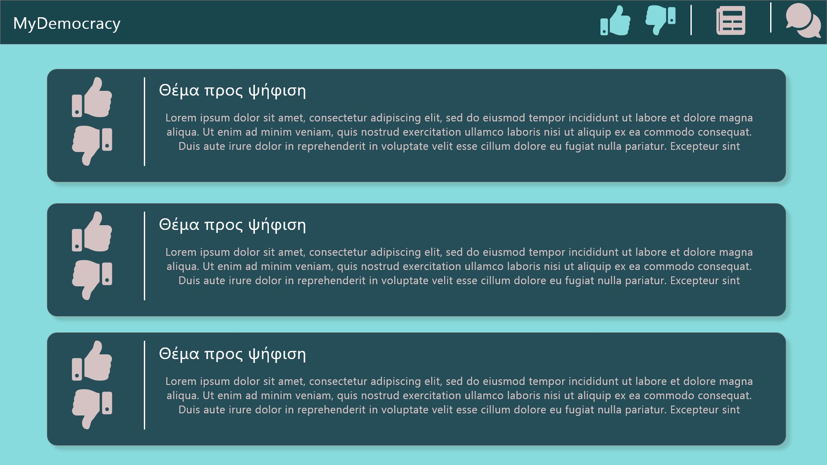
Mock up / Demo

Slide 6
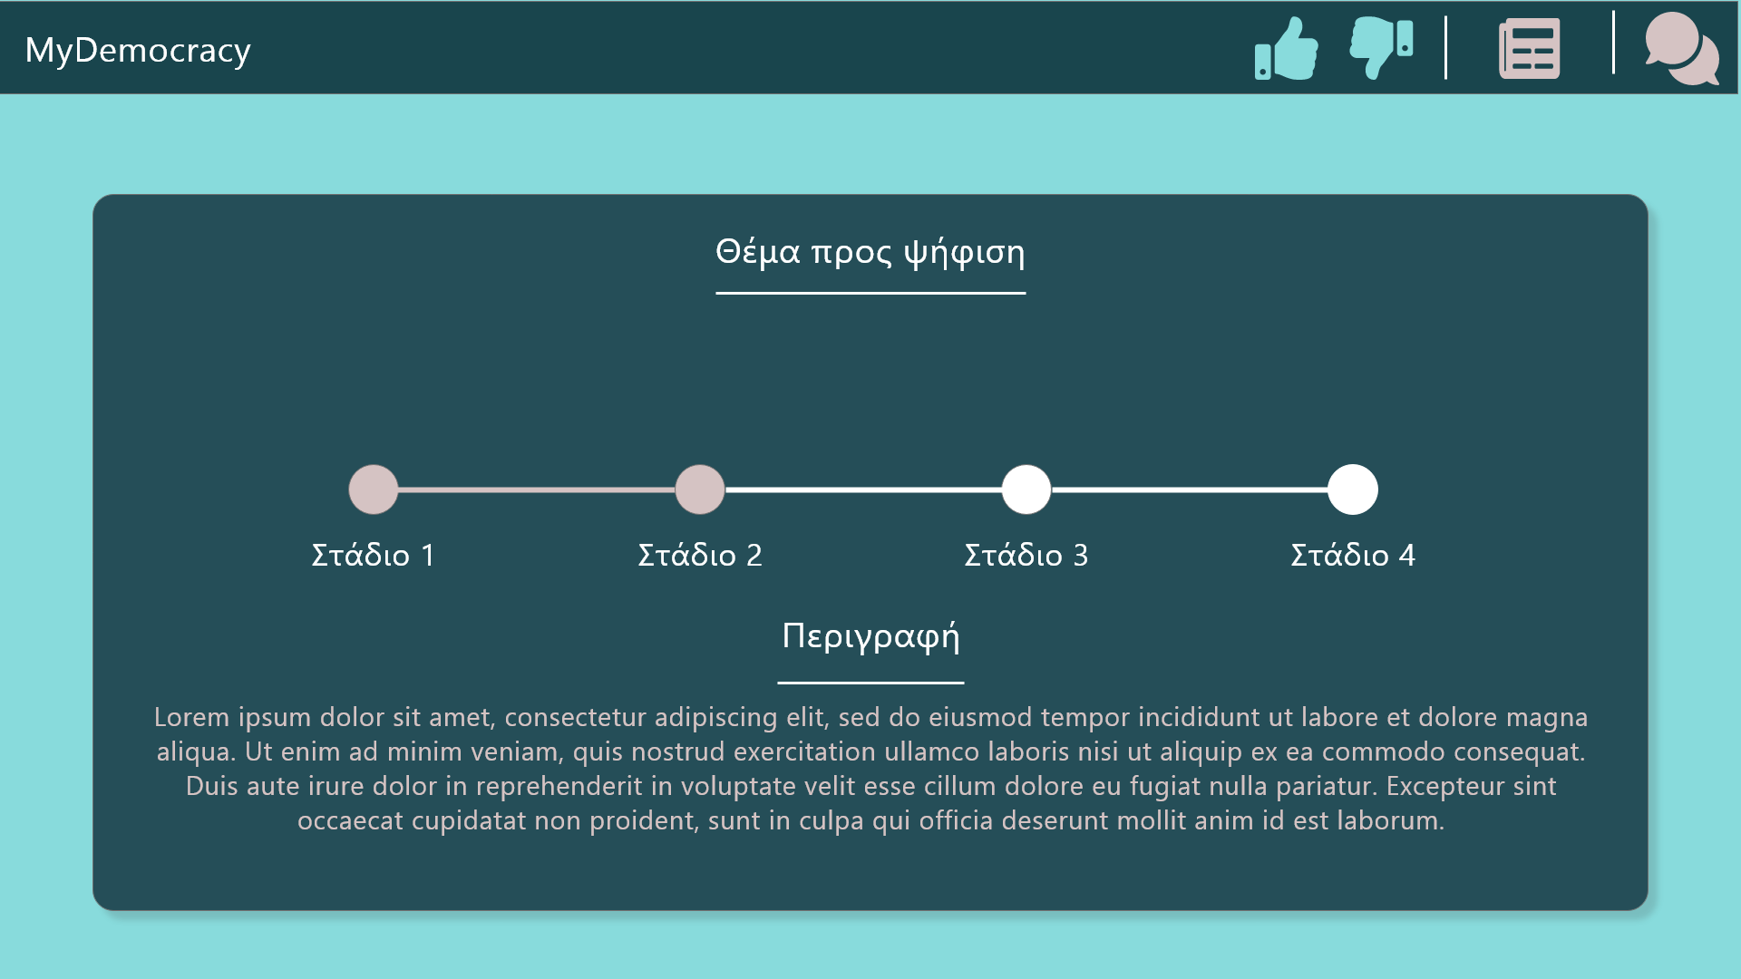
Mock up / Demo

Slide 7
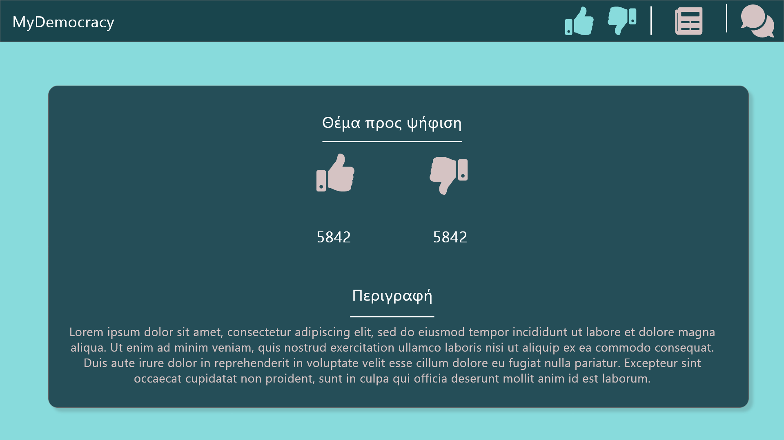
Mock up / Demo

Slide 8
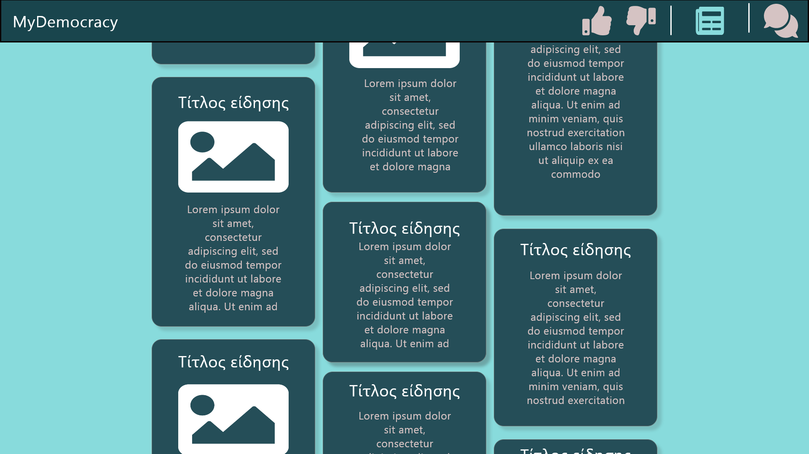
Mock up / Demo

Slide 9
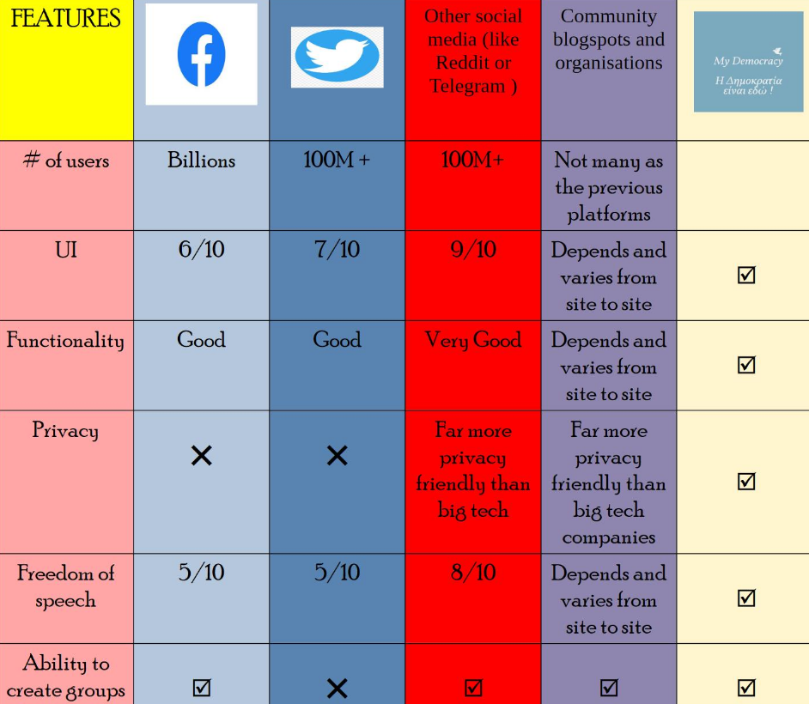
Ανάλυση Αγοράς/Ανταγωνισμού

Slide 10
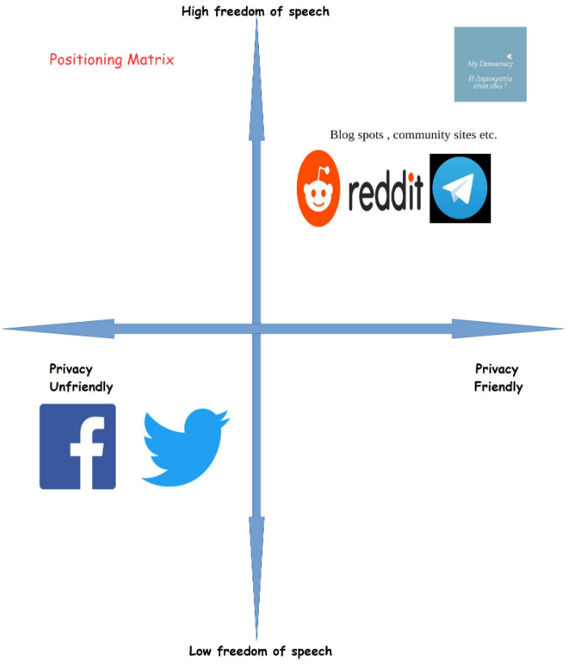
Ανάλυση Αγοράς/Ανταγωνισμού

Slide 11
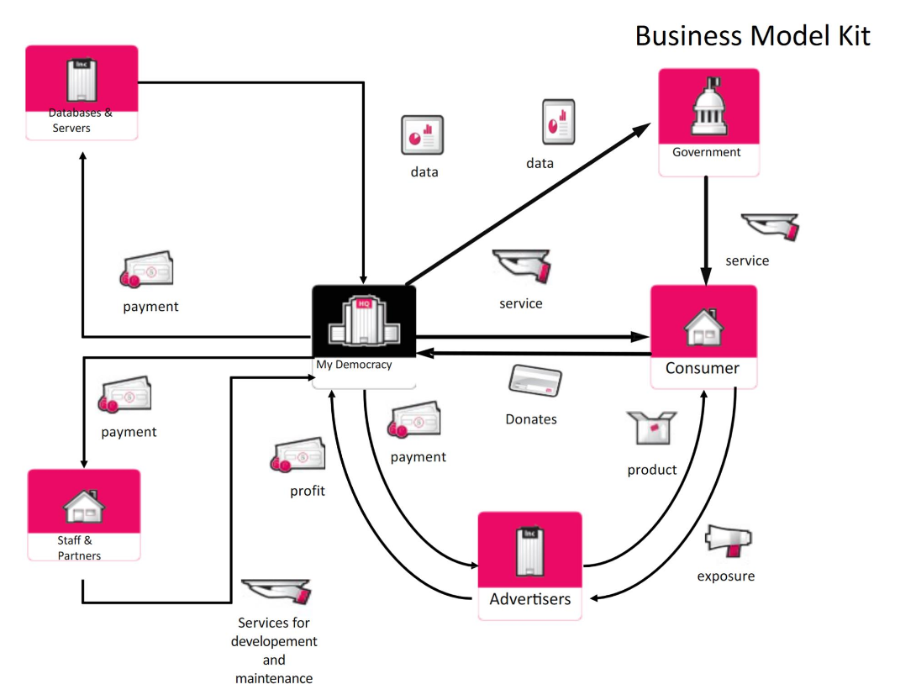
Business model

Slide 12
Οικονομική Ανάλυση
Εκτιμώμενο πλάνο υλοποίησης και οικονομικό πλάνο
Διαφήμιση με την διοργάνωση διαφημιστικής καμπάνιας στο διαδίκτυο με ψηφιακό μάρκετινγκ σε μέσα κοινωνικής δικτύωσης και προωθητικά e-mail, αλλά και στα ΜΜΕ
Διαφήμιση μέσω συνεργατών (λόγου χάριν influencers, πολιτικούς).
Διάθεση της πλατφόρμας σε web έκδοση αλλά και σε εφαρμογή για Android και IOS.
Αφίσες σε κεντρικά μέρη.
Δημιουργία ιστοσελίδας για την παρουσίαση της πλατφόρμας καθώς και άλλες σελίδες με βοηθητικό σκοπό.

Slide 13
Οικονομική Ανάλυση
  Εκτιμώμενα έσοδα
  Θα περιλαμβάνονται διαφημίσεις μέσω της πλατφόρμας σε όποια καταστήματα και επιχειρήσεις θέλουν να διαφημιστούν μέσω αυτής.
  Θα μπορούν οι χρήστες αν επιθυμούν να κάνουν δωρεά, έτσι ώστε να στηρίξουν την ανάπτυξη και τη διατήρηση της πλατφόρμας.
Υπολογίζεται ότι το break-even point θα έρθει μετά από περίπου 3 μήνες λειτουργίας της πλατφόρμας.

Slide 14
Η Ομάδα
Η ομάδα μας αποτελείται από άτομα που διαθέτουν τις απαιτούμενες προγραμματιστικές γνώσεις για την υλοποίηση της πλατφόρμας.
Πιο συγκεκριμένα, η ομάδα έχει software architect, software developer και UI/UX designer.
Στην ανάπτυξη ενός έργου, απαραίτητη είναι η τέλεια επικοινωνία μεταξύ των μελών της ομάδας. Πέραν αυτού, λαμβάνουμε υπόψη και το feedback των πολιτών αναφορικά με την πλατφόρμα.

Slide 15
Πλάνο υλοποίησης
Βήματα για την υλοποίηση
Πρόσληψη προγραμματιστών για την υλοποίηση του έργου και συνεργατών που μπορούν να το προωθήσουν, όπως επίσης και η εύρεση χρηματοδότησης.
Συνεργασία με δικηγόρους και λογιστές καθώς και με testers οι οποίοι θα αξιολογούν διαρκώς την πλατφόρμα, προκειμένου να επιτευχθεί η ομαλή και απρόσκοπτη λειτουργία της.
Συνεργασία και επικοινωνία με την πολιτεία η οποία θα πρέπει να παραμένει ενήμερη για όλες τις επιθυμίες και τις απόψεις του λαού.

Slide 16
Πλάνο υλοποίησης
Κρίσιμοι παράγοντες-ορόσημα για την επιτυχία της ιδέας
Άψογη συνεργασία μεταξύ των ατόμων που θα συντελέσουν στη δημιουργία της πλατφόρμας.
Προώθηση μέσω διαφημιστικής καμπάνιας και μέσω συνεργατών.
Άμεση ανταπόκριση στο feedback των πολιτών.

